Slide 1

স্বাগতম

Slide 2

শিক্ষক
পাঠ
পরিচিতি
পরিচিতি
মোঃ মঞ্জুরুল ইসলাম সহকারী শিক্ষক(কৃষি)
কাপাস্টিয়া উচ্চ বিদ্যালয়
নিয়ামত পুর, নওগাঁ
বিষয়ঃকৃষিশিক্ষা
শ্রেণীঃ নবম শ্রেণী
অধ্যায়ঃ দুই
পরিচ্ছেদঃ তিন
তারিখঃ ৬।৯।১৩ইং
সময়ঃ ৪০মিনিট

Slide 3
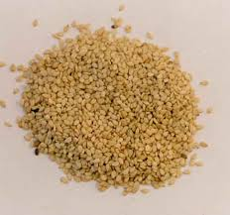
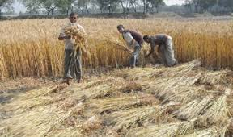
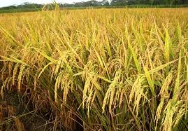
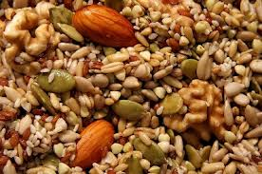
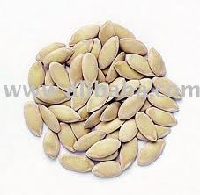

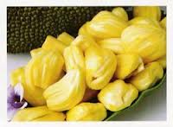
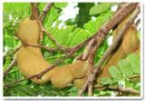
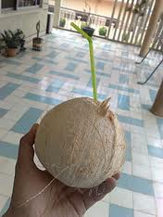
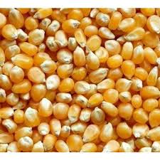
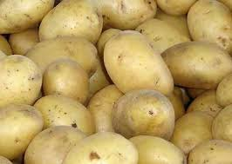

Slide 4
আজকের
পাঠ্য বিষয়ঃ
বীজ

Slide 5
শিখন ফল
১। বীজ কি তা বলতে পারবে।
২। পুষ্ট ও অপুষ্ট বীজের পার্থক্য করতে পারবে।
৩। বীজের গুরুত্ব ব্যাখ্যা করতে পারবে।

Slide 6
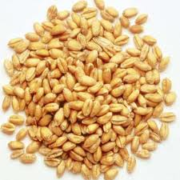
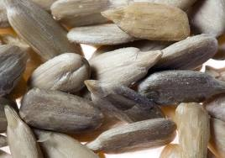
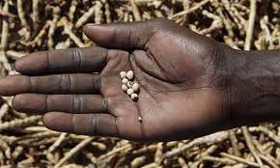
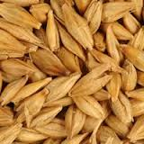
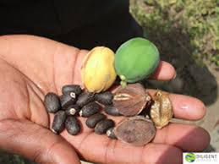
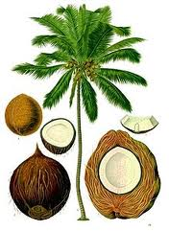
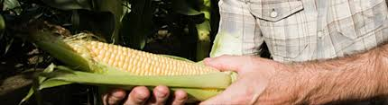
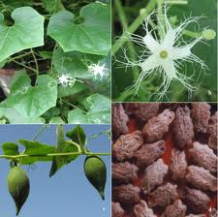
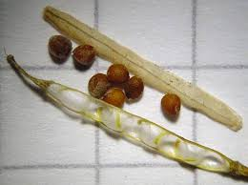
বীজঃ নিষিক্ত ও পরিপক্ক ডিম্বককে বীজ বলে।

Slide 7
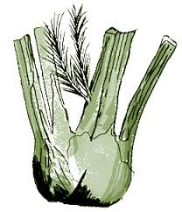
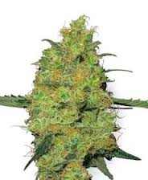
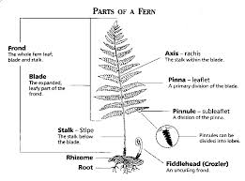
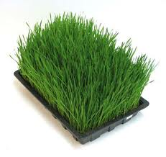
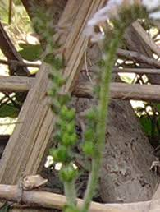
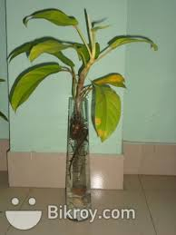

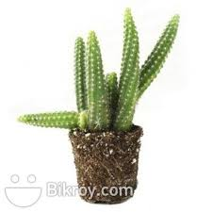
বীজঃউদ্ভিদের বংশ বিস্তারের জন্য যে জীবন্ত মাধ্যম ব্যবহার করা হয়, যা তার আপন পরিবেশে নতুন উদ্ভিদ জন্ম দিতে পারে তাকে বীজ বলে।

Slide 8
বীজ
উদ্ভিদ তত্ত্ব অনুসারে
কৃষিতত্ত্ব অনুসারে
উদ্ভিদের বংশ বিস্তারের জন্য যে জীবন্ত মাধ্যম ব্যবহার করা হয়, যা তার আপন পরিবেশে নতুন উদ্ভিদ জন্ম দিতে পারে তাকে বীজ বলে।
নিষিক্ত ও পরিপক্ক ডিম্বককে বীজ বলে।
যেমনঃ আম,জাম,কাঁঠাল
ধান,গম,সরিষাবীজ ইত্যাদি।
যেমনঃ কাণ্ড,ডাল, শিকড়,পাতা ইত্যাদি বীজ হিসাবে ব্যবহার করা হয়।

Slide 9
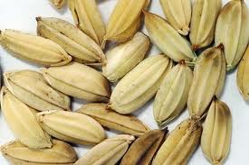
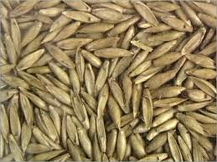


বীজের পার্থক্য
পুষ্ট বীজ
অপুষ্ট ও নষ্ট বীজ
১। অঙ্কুরোদগম ক্ষমতা বেশি।
২। সুস্থ সবল চারা।
৩। রোগ প্রতিরোধ ক্ষমতা বেশি।
৪। ফলন বেশি হয়।
৫। অর্থ সাশ্রয় হয়।
১। অঙ্কুরোদগম ক্ষমতা কম।
২।রোগাক্রান্ত চারা।
৩। রোগ প্রতিরোধ ক্ষমতা কম।
৪। ফলন কম হয়।
৫। অর্থ অপচয় হয়।

Slide 10
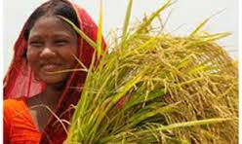
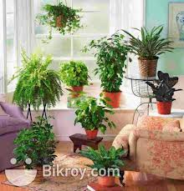
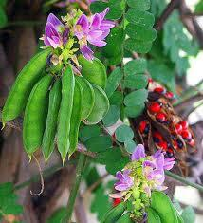
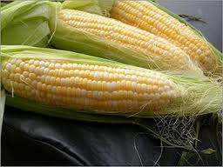
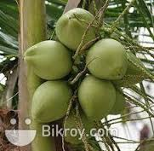
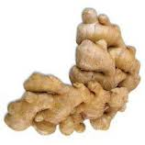
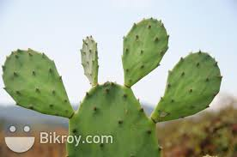
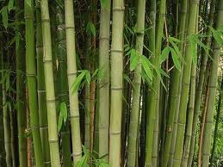
বীজের গুরুত্ব
খাদ্য বীজ থেকে আসে।
শোভা বর্ধক বীজ।
সবজি হিসেবে বীজ।
পশুখাদ্যে বীজ।
ঠাণ্ডা পানীয় বীজ।
মসলার উপাদান বীজ।
ঔষধি মাধ্যম বীজ।
বাড়িঘর তৈরিতে বীজ।

Slide 11
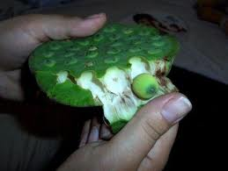
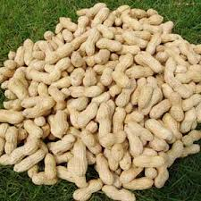
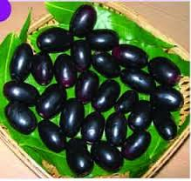

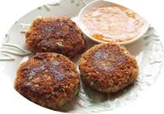

জলজ ফল বীজ।
মুখরোচক খাদ্য বীজ।
মুখ রঙ্গিন করতে বীজ।
কফি তৈরিতে বীজ।
পিঠার প্রধান উপকরণ বীজ।
নতুন উদ্ভিদের জন্ম বীজ।

Slide 12
দলীয় কাজ
“ভালো বীজ ভালো ফলন”---কথাটির তাৎপর্য ব্যাখ্যা কর।

Slide 13
একক কাজ / মূল্যায়ন
১।বীজ কাকে বলে।
২। বীজ কি কি কাজে ব্যবহার করা হয়।

Slide 14
বাড়ীর কাজ
খাদ্য হিসেবে বীজের গুরুত্ব ব্যাখ্যা কর।

Slide 15

সবাইকে ধন্যবাদ

